Slide 1
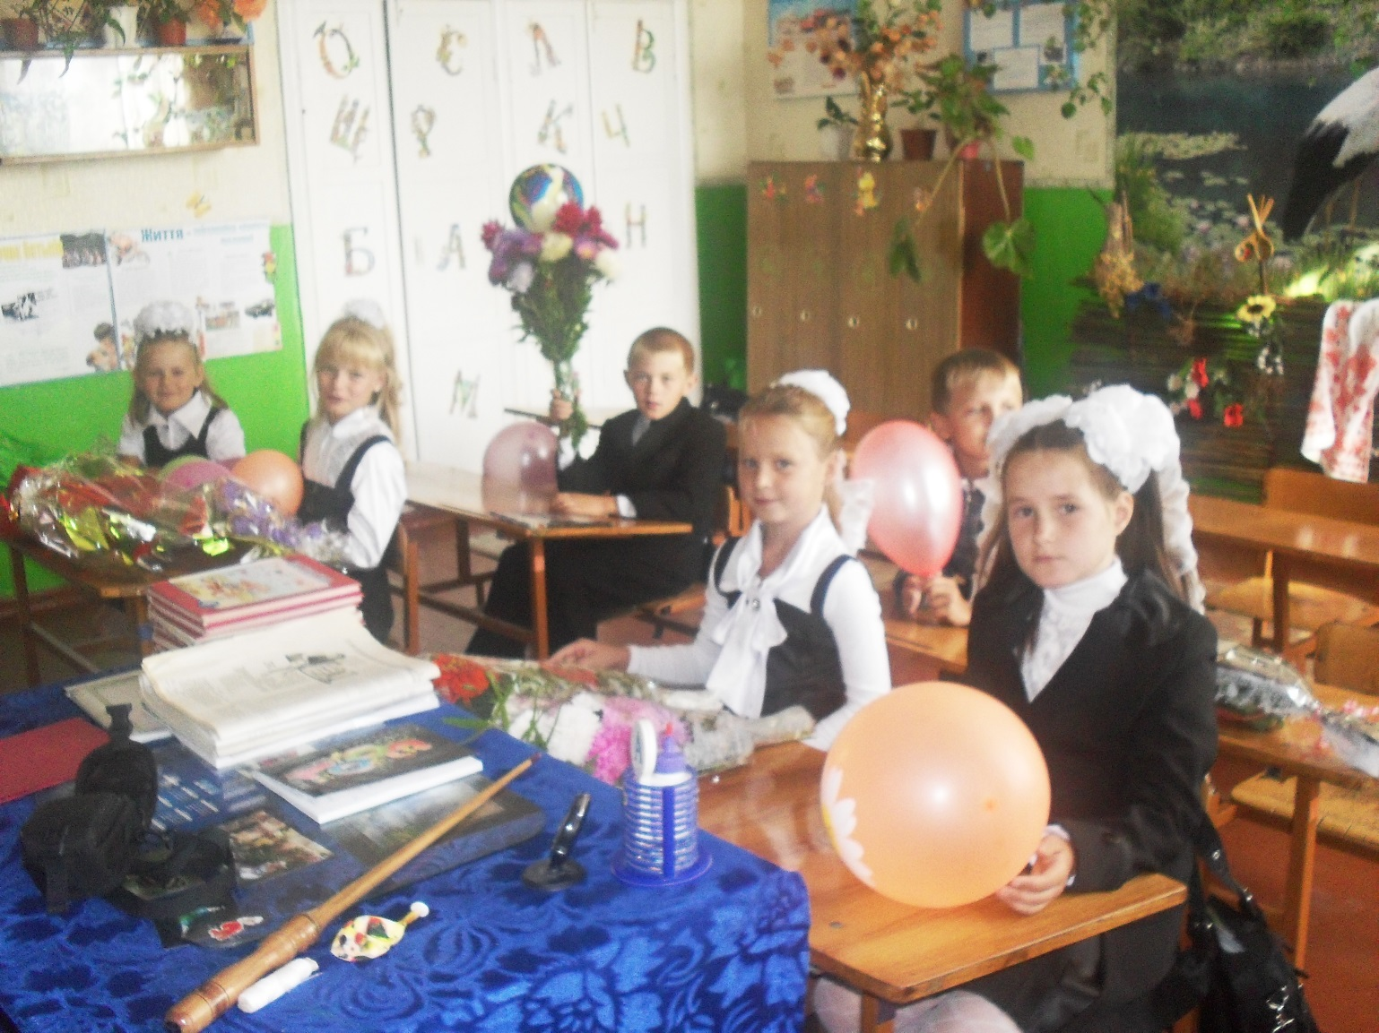
Типи уроків

Slide 2
урок засвоєння нових знань;
урок засвоєння навичок і умінь;
урок використання знань, навичок і умінь;
урок узагальнення і систематизації знань;
урок контролю і корекції знань, навичок і умінь;
комбінований урок.

Slide 3
урок засвоєння нових знань (сприйняття, розуміння, осмислення, запам’ятовуваня, узагальнення і систематизація знань. Макроструктурні елементи цього типу уроку: актуалізація опорних знань, мотивація навчальної діяльності, оголошення теми, мети і завдань уроку, сприйняття і первинне розуміння нового матеріалу, осмислення об’єктивних зв’язків і відношень у матеріалі, який вивчається, узагальнення і систематизація знань, підведення підсумків уроку і домашнє завдання).

Slide 4
урок засвоєння навичок і умінь ( береться дидактична система вправ, саме: вправи для підготовки школярів до сприйняття нових знань і способів їх використання на практиці; вправи для створення проблемних ситуацій, створення умов для самостійного пошуку нових способів розв’язування задач чи вправ).

Slide 5
урок використання знань, навичок і умінь (актуалізація опорних знань, засвоєння нових знань, формування елементарних навичок на основі використання їх в стандартних умовах, формування диференційованих узагальнених знань, творче використання узагальнених знань, навичок і умінь в умовах, які постійно змінюються, або в ситуаціях близьких до життєвих).

Slide 6
урок узагальнення і систематизації знань (мотивація навчальної діяльності школярів, оголошення теми, мети і завдань уроку, узагальнення окремих фактів, явищ, повторення і систематизація основних теоретичних положень, підсумки уроку, домашнє завдання).

Slide 7
урок контролю і корекції знань, навичок і умінь (мотивація навчальної діяльності школярів,перевірка знань учнями фактичного матеріалу, перевірка знань учнями основних понять, використання учнями знань, творчі роботи – використання знань в нестандартних умовах, збір виконаних вправ, завдань,їх перевірка, аналіз і оцінка, підсумок уроку і домашнє завдання).
комбінований урок (якщо планується комбінований урок, необхідно встановити, які типи уроків і їх структурні елементи комбінуються)

